Slide 1

Круглый стол
«Вопросы медицинской статистики в современных условиях»

Slide 2
Основные формы федерального статистического наблюдения
Форма № 30 «СВЕДЕНИЯ О МЕДИЦИНСКОЙ ОРГАНИЗАЦИИ»
Форма №12 СВЕДЕНИЯ О ЧИСЛЕ ЗАБОЛЕВАНИЙ,
ЗАРЕГИСТРИРОВАННЫХ У ПАЦИЕНТОВ, ПРОЖИВАЮЩИХ
В РАЙОНЕ ОБСЛУЖИВАНИЯ МЕДИЦИНСКОЙ ОРГАНИЗАЦИИ
Форма № 14 СВЕДЕНИЯ О ДЕЯТЕЛЬНОСТИ ПОДРАЗДЕЛЕНИЙ МЕДИЦИНСКОЙ ОРГАНИЗАЦИИ, ОКАЗЫВАЮЩИХ МЕДИЦИНСКУЮ ПОМОЩЬ В СТАЦИОНАРНЫХ УСЛОВИЯХ
14 дс «Сведения о деятельности дневных стационаров медицинских организаций»

Slide 3
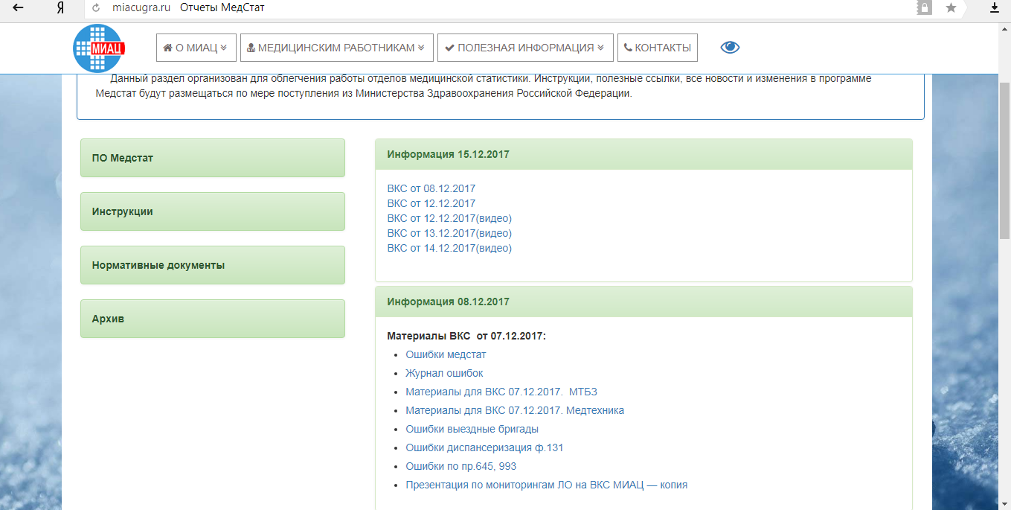
Обновления программы «Медстат» расположены на сайте МИАЦ ЮГРА – Медицинским работникам – ПО Медстат

Slide 4
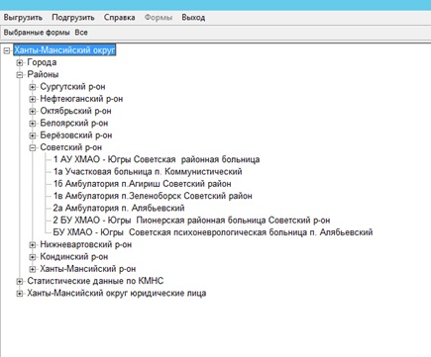
Советская районная больница и входящие в нее филиалы, работу которых необходимо показывать в ежеквартальных и годовых отчетах.

Slide 5
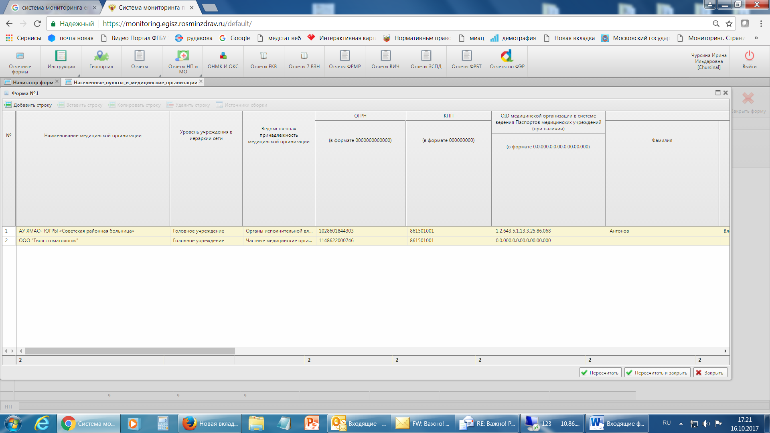

Slide 6
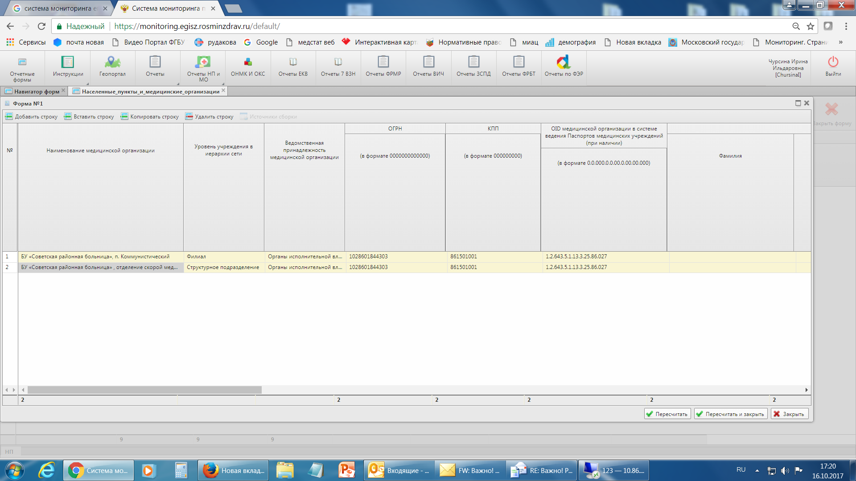

Slide 7
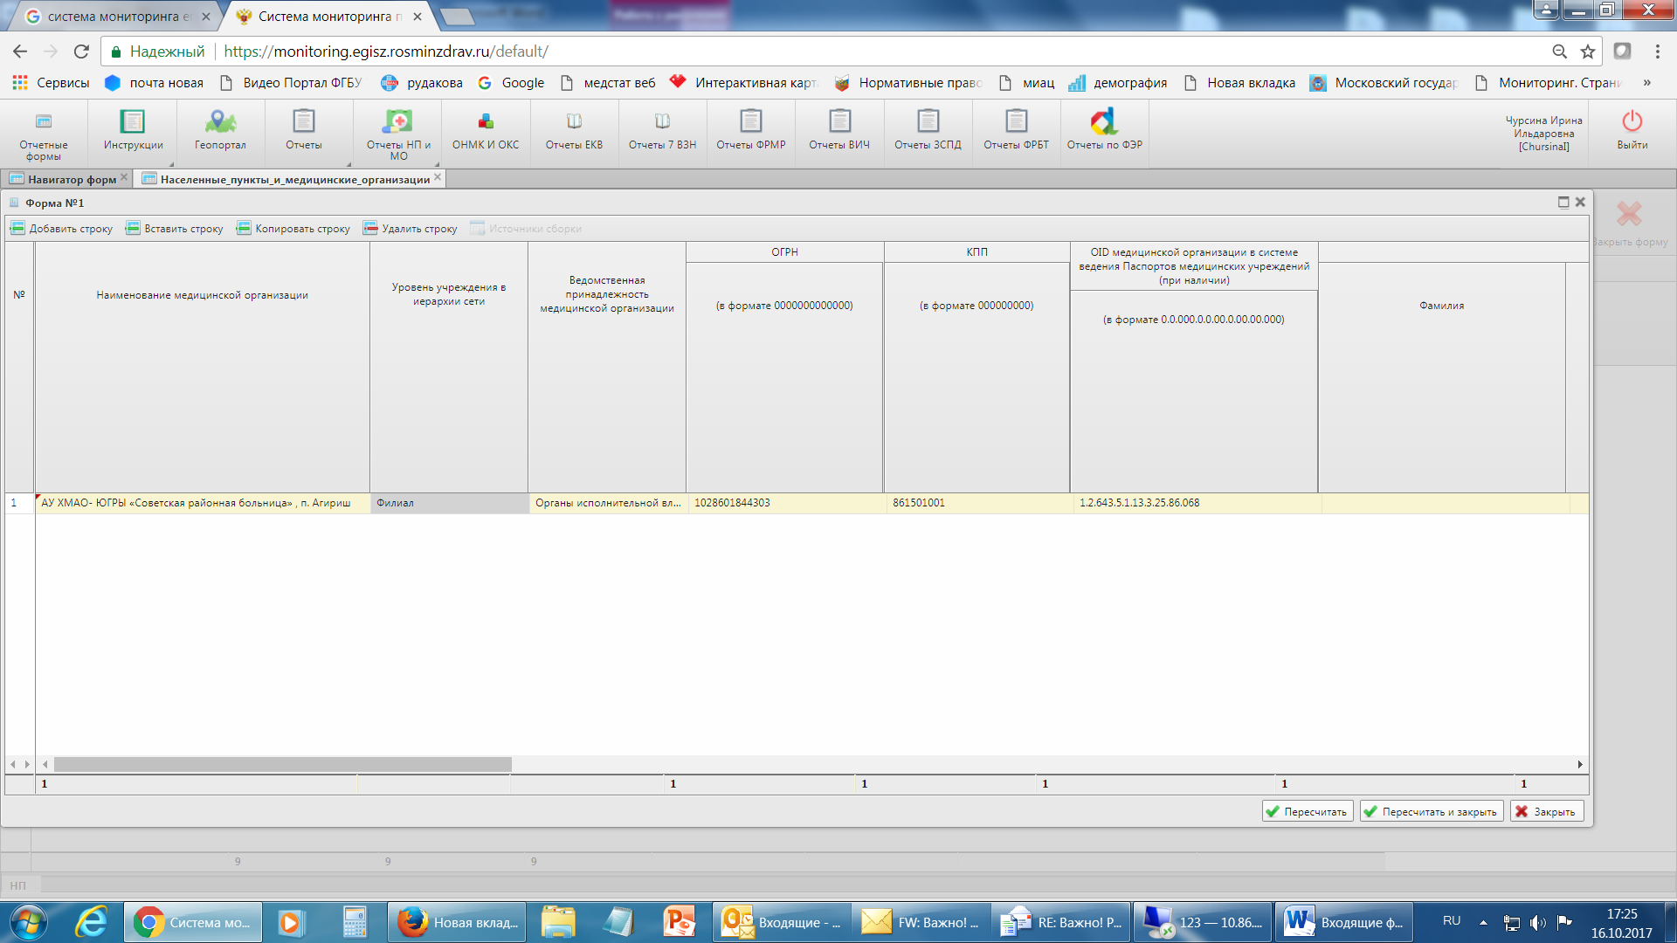

Slide 8
Простые правила для успешных отчетов:
Проведение
табличного, межтабличного, внутриформенного,
межформенного
контролей!
Регулярное ознакомление с рубрикой «Новости» на сайте МИАЦ в разделе «Отчеты Медстат»
для своевременного обновления своего локального программного продукта
«Медстат»
Проводение сверки по итогам годового и квартального отчетов с аналогичным периодом прошлых лет.

Slide 9
Баланс Ф.14 и ф.30
По выписанным больным всего:
Ф.14 таб.2000 стр.1 (гр.4 + гр.18) + стр. 21 (гр.4 + гр.18) + таб.2100 стр. 1 гр. 1 = Ф.30 таб. 3100 стр.(1+78) гр.9.
По умершим больным всего:
Ф.14 таб.2000 стр.1 (гр.8 + гр.24) =
Ф.30 таб. 3100 стр.(1+78) гр.12.
По проведенным больными койко-дням всего:
Ф.14 таб.2000 стр.1 (гр.7 + гр.22) + стр. 21 (гр.7 + гр.22) < Ф.30 таб. 3100 стр.(1+78) гр.14.
В ф.14 включены койко-дни выписанных больных.
В ф.30 койко-дни больных: выписанных, умерших, переведенных, поступивших, но еще не выписанных.

Slide 10

Баланс Ф.14 и ф.30
Больные старше трудоспособного возраста:
По выписанным больным:
Ф.14 таб.2000 стр.1 гр.11 + стр. 21 гр.11 = или < Ф.30 таб. 3100 стр.1 гр.10.
< за счет переведенных больных.
По умершим больным:
Ф.14 таб.2000 стр.1 гр.15 = Ф.30 таб. 3100 стр.1 гр.13.
По проведенным больными койко-дням:
Ф.14 таб.2000 стр.1 гр.14 + стр. 21 гр.14 <
Ф.30 таб. 3100 стр.1 гр.15.

Slide 11
Форма 12. т.1000, 2000, 3000, 4000Графа
«взято под диспансерное наблюдение» изменена трактовка
Таблица 1000
(Графа 15 за 2016 г) – (переходные дети в подростки) + (впервые взятые на Д-учет в текущем году) + (вновь прибывшие) + (ранее стоящие на Д-учете «оторвавшиеся» и кому диагноз был ранее установлен, но на Д-учете не состоял) = графа «взято под диспансерное наблюдение»
Таблица 2000
(Графа 15 за 2016 г) – (переходные подростки во взрослые) + (впервые взятые на Д-учет в текущем году) + (вновь прибывшие) + (ранее стоящие на Д-учете «оторвавшиеся» и кому диагноз был ранее установлен, но на Д-учете не состоял) + (переходные из детей, таблицы 1000) = графа «взято под диспансерное наблюдение» .
Таблица 3000
(Графа 15 за 2016 г) + (впервые взятые на Д-учет в текущем году) + (вновь
прибывшие) + (ранее стоящие на Д-учете «оторвавшиеся» и кому диагноз был ранее установлен, но на Д-учете не состоял) + (переходные из подростков,
таблицы 2000) = графа «взято под диспансерное наблюдение» .

Slide 12
т. 8000 «Техническое состояние зданий» ФФСН №30
В таблице 8000 показывают сведения о техническом состоянии всех, состоящих на балансе и арендуемых зданий всех подразделений медицинских организаций.
Здание – это строение, имеющее свой технический паспорт и состоящее на балансе медицинской организации или арендуемое у других организаций на конец отчетного года.
Таблица 8000 заполняется на основании
-технического паспорта здания
-актов обследования зданий на необходимость капитального ремонта,
-актов об аварийном состоянии зданий
Приспособленное помещение – это помещение технически переобустроенное для определенных целей использования. То, что изначально не входило в типовой проект

Slide 13
т. 8000 «Техническое состояние зданий» ФФСН №30
Наименование подразделений | № строки | Число зданий |  |  |  |  |  |  |  |  |  |  |  |  | Общая площадь зданий (кв м)
 |  | Всего | из них:
 |  |  |  |  |  | находятся |  | имеют виды благоустройства:
 |  |  | находятся в аварийном состоянии, требует сноса | требуют реконструкции | требуют капитального ремонта | в приспособленных помещениях | в арендованных помещениях | водопровод | горячее водоснабжение | центральное отопление | канализацию |  | телефонную связь | автономное энергоснабжение
 |  |  |  |  |  |  |  |  |  |  | всего | в т.ч. в рабочем состоянии
1 | 2 | 3 | 4 | 5 | 6 | 7 | 8 | 9 | 10 | 11 | 12 | 13 | 14 | 15 | 16
Подразделения, оказывающие медицинскую помощь в амбулаторных условиях | 1
Подразделения, оказывающие медицинскую помощь в стационарных условиях | 2
Подразделения, оказывающие медицинскую помощь в амбула-торных и стационарных условиях, расположенные в одном здании | 3
Офисы врачей общей практики | 4
ФАПы | 5
Фельдшерские пункты | 6
Патологоанатомические отделения | 7
Прочие | 8
Всего (сумма строк 1-8) | 9
На основании акта обследования зданий на необходимость капитального ремонта
На основании акта об аварийном состоянии здания
Сверка с Федеральным регистром медицинских организаций

Slide 14
По итогам защиты годового отчета предоставили сведения в т. 8000
Аварийное состояние зданий
1 БУ ХМАО - Югры Октябрьская районная больница | 2
2 БУ ХМАО - Югры Пионерская районная больница | 1
Здания требующие капитального ремонта
БУ ХМАО - Югры Сургутская городская клиническая поликлиника № 1 | 2
БУ ХМАО - Югры Сургутская городская клиническая поликлиника № 4 | 1
3 БУ ХМАО - Югры Федоровская городская больница Сургутский р-н | 2
1ж Участковая больница п.Унъюган Октябрьский р-он | 1
2 БУ ХМАО - Югры Пионерская районная больница Советский р-он | 2
2а Амбулатория п. Алябьевский | 1
Здания требующие реконструкции
1 БУ ХМАО - Югры (без СПК) Окружная клиническая больница г. Ханты-Мансийск | 2
БУ ХМАО - Югры Нижневартовский окружной клинический перинатальный центр | 1
БУ ХМАО - Югры Мегионская городская детская больница Жемчужинка | 1
1а Участковая больница п.Горноправдинск | 1

Slide 15
Форма 30 «Сведения о медицинской организации» медицинское оборудование
(таблицы 5117,5118,5126,5302,5404,5450,5460,5600
Основные ошибки при заполнении таблиц:
1. Не подготовлено приложение 1 к приложению 28 к приказу Департамента здравоохранения Ханты-Мансийского автономного округа – Югры от 12.12.2017 №1401 «О предоставлении годовых статистических отчетов за 2017 год»;
2. Не корректно подготовлено приложение 1 к приложению 28;
3. Не подготовлено, либо подготовлено в некорректном формате приложение 2 к приложению 28 к приказу Департамента здравоохранения Ханты-Мансийского автономного округа – Югры от 12.12.2017 №1401 «О предоставлении годовых статистических отчетов за 2017 год»;
4. Некорректно произведено заполнение таблицы 5404.

Slide 16

Региональная информационная система «Учет смертности и рождаемости»
1-заполнение медицинских свидетельств
2-база хранения выписанных свидетельств
3-работа с внутренними справочниками для улучшение заполнений свидетельств
4-устоновленные правила заполнения свидетельств
5 – формирование отчетов из базы хранения системы
6 –работа с базой для формирование любого отчета из пунктов заполняемых в свидетельстве.

Slide 17
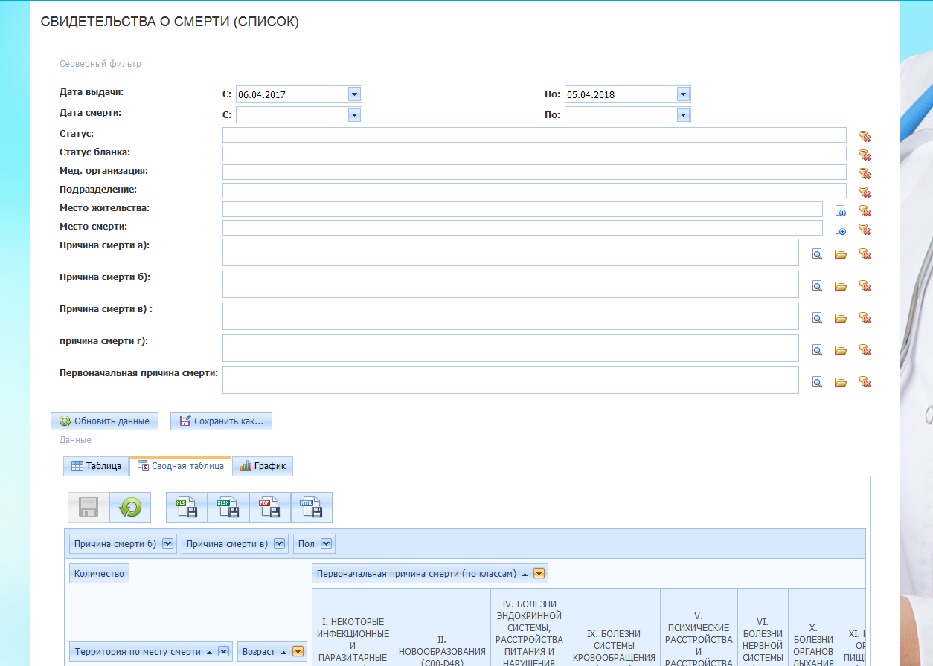
Региональная информационная система «Учет смертности и рождаемости»
Работа с разделом «Аналитика» позволит сформировать отчет из информации ,заполненной в медицинских свидетельств .
с помощью удобных фильтров и функции формирования сводной таблицы можно сделать выборку необходимой для отчета
Имеется функция выгрузки в разных форматах полученного отчета.
Готовый шаблон отчета можно сохранить для дальнейший работы с уже установленными фильтрами и оперативной выгрузки информации.

Slide 18
Региональная информационная система «Учет смертности и рождаемости»
БУ ХМАО-Югры "Белоярская районная больница"
КУ ХМАО-Югры "Ханты-Мансийский клинический противотуберкулезный диспансер"
КУ ХМАО-Югры "Угутская участковая больница"
БУ ХМАО-Югры "Федоровская городская больница"
БУ ХМАО-Югры "Октябрьская районная больница"
БУ ХМАО-Югры "Нижневартовский онкологический диспансер"
БУ ХМАО-Югры "Няганская городская поликлиника"
БУ ХМАО-Югры "Покачевская городская больница"
БУ ХМАО-Югры "Коммунистическая участковая больница"
БУ ХМАО-Югры "Югорская городская больница"
БУ ХМАО-Югры "Мегионская городская больница №1"
БУ ХМАО-Югры "Лянторская городская больница"
БУ ХМАО-Югры "Нижнесортымская участковая больница"
БУ ХМАО-Югры "Нижневартовская городская поликлиника"
БУ ХМАО-Югры "Нижневартовский перинатальный центр"
БУ ХМАО-Югры "Урайская городская клиническая больница"
БУ ХМАО-Югры "Пионерская районная больница"
БУ ХМАО-Югры "Нижневартовская окружная больница №2"
БУ ХМАО-Югры "Ханты-Мансийская районная больница"
БУ ХМАО-Югры "Нефтеюганская районная больница"
БУ ХМАО-Югры "Игримская районная больница"
БУ ХМАО-Югры "Радужнинская городская больница"
БУ ХМАО-Югры "Лангепасская городская больница"
БУ ХМАО-Югры "Окружная клиническая больница"
БУ ХМАО-Югры "Когалымская городская больница"
БУ ХМАО-Югры "Сургутская окружная клиническая больница"
АУ ХМАО-Югры "Советская районная больница"
КУ ХМАО-Югры "Бюро судебно-медицинской экспертизы"
БУ ХМАО-Югры "Нижневартовская окружная клиническая детская больница"
БУ ХМАО-Югры "Сургутский клинический перинатальный центр"
БУ ХМАО-Югры "Нижневартовская районная больница"
БУ ХМАО-Югры "Нижневартовская окружная клиническая больница"
БУ ХМАО-Югры "Пыть-Яхская окружная клиническая больница"
БУ ХМАО-Югры "Березовская районная больница"
БУ "Нефтеюганская окружная клиническая больница имени В.И. Яцкив"
БУ ХМАО-Югры "Кондинская районная больница"
КУ ХМАО-Югры "Березовский противотуберкулезный диспансер"
БУ ХМАО-Югры "Няганская окружная больница"
БУ ХМАО-Югры "Новоаганская районная больница"

Slide 19
Геоинформационная система
Приказ Минздрава России от 23.06.2015 № 361н «О внесении изменений в приказ Министерства здравоохранения и социального развития Российской Федерации от 15 мая 2012 г. № 543н «Об утверждении Положения об организации оказания первичной медико-санитарной помощи взрослому населению» и от 27.02.2016 № 132н «О требованиях к размещению медицинских организаций государственной системы здравоохранения и муниципальной системы здравоохранения исходя из потребностей населения»
Задачи Геоинформационной системы:
Планирование существующих ресурсов здравоохранения исходя из сложившейся региональной инфраструктуры.
Определение направлений перспективного развития здравоохранения в зависимости от потребности в медицинских организациях определенного профиля.
Выработка подходов к формированию иерархического взаимодействия между медицинскими организациями разных уровней.

Slide 20
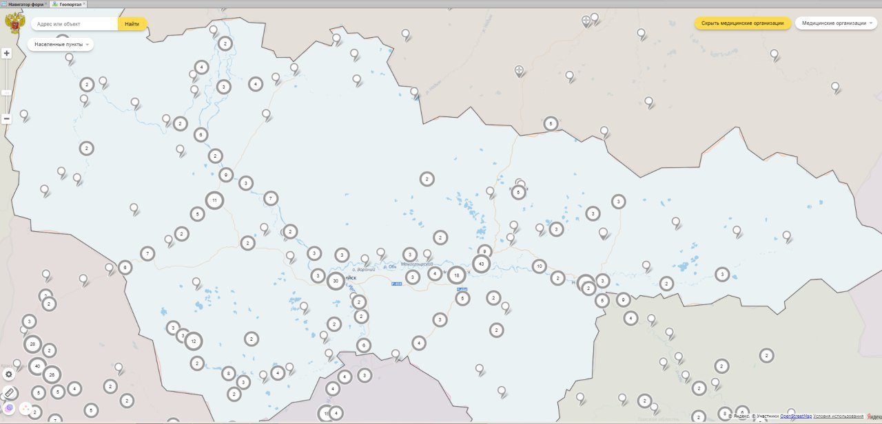
Карта округа в Геоинформационной системе
с медицинскими организациями и их структурными подразделениями, участвующими в реализации территориальных программ государственных гарантий бесплатного оказания гражданам медицинской помощи

Slide 21
Сверка данных
об организациях Ханты- Мансийского автономного округа, внесенных в базу «Геопортала Министерства здравоохранения» и отчеты программы «Медстат»
Сверка данных годового отчета (2017) с данными Геопотрала
Ханты-Мансийский автономный округ - Югра
ХМАО | число самостоятельных медицинских организаций |  |  | мощность всего | число
 | всего | амбулаторий | перинатальных центров |  | амбулаторий | перенатальных центров | здравпунктов фельдшерских | фельдшерско-акушерских пунктов | фельдшерских пункты | домовых хозяйств, на которые возложены функции по оказанию первой помощи (ДХПП)
Медстат | 96 | 0 | 2 | 37718 | 31 | 1 | 11 | 67 | 0 | 31
Геопоптал | 97* | 0 | 2 | 37718 | 31 | 1 | 11 | 67 | 0 | 31

Slide 22
Анализ информации, содержащейся в Геоинформационной системе
Неточности, требующие корректировки / уточнения
Отсутствие данных (значение 00.00.00) по графам «Широта» и «Долгота», а также отсутствие привязки медицинской организации (структурного подразделения) к населенному пункту субъекта Российской Федерации
              Несоответствие внесенных данных по графе «Тип МО» утвержденной номенклатуре медицинских организаций, а также наличие незаполненных ячеек
Дублирование данных об одном и том же населенном пункте с одинаковыми значениями широты и долготы
              Несоответствие внесенных данных по графе «Ведомственная принадлежность» органу исполнительной власти и ведомств, а также наличие незаполненных ячеек
Существенное расхождение суммарных данных по субъекту Российской Федерации по отдельным типам медицинских организаций с данными форм федерального статистического наблюдения.
Расхождение данных по субъекту Российской Федерации по структуре коечного фонда с данными форм федерального статистического наблюдения.

Slide 23
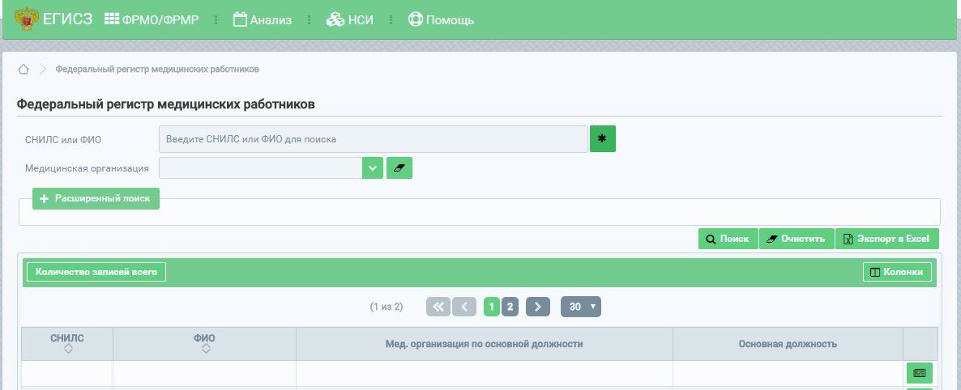
ФРМР
Общий вид

Slide 24
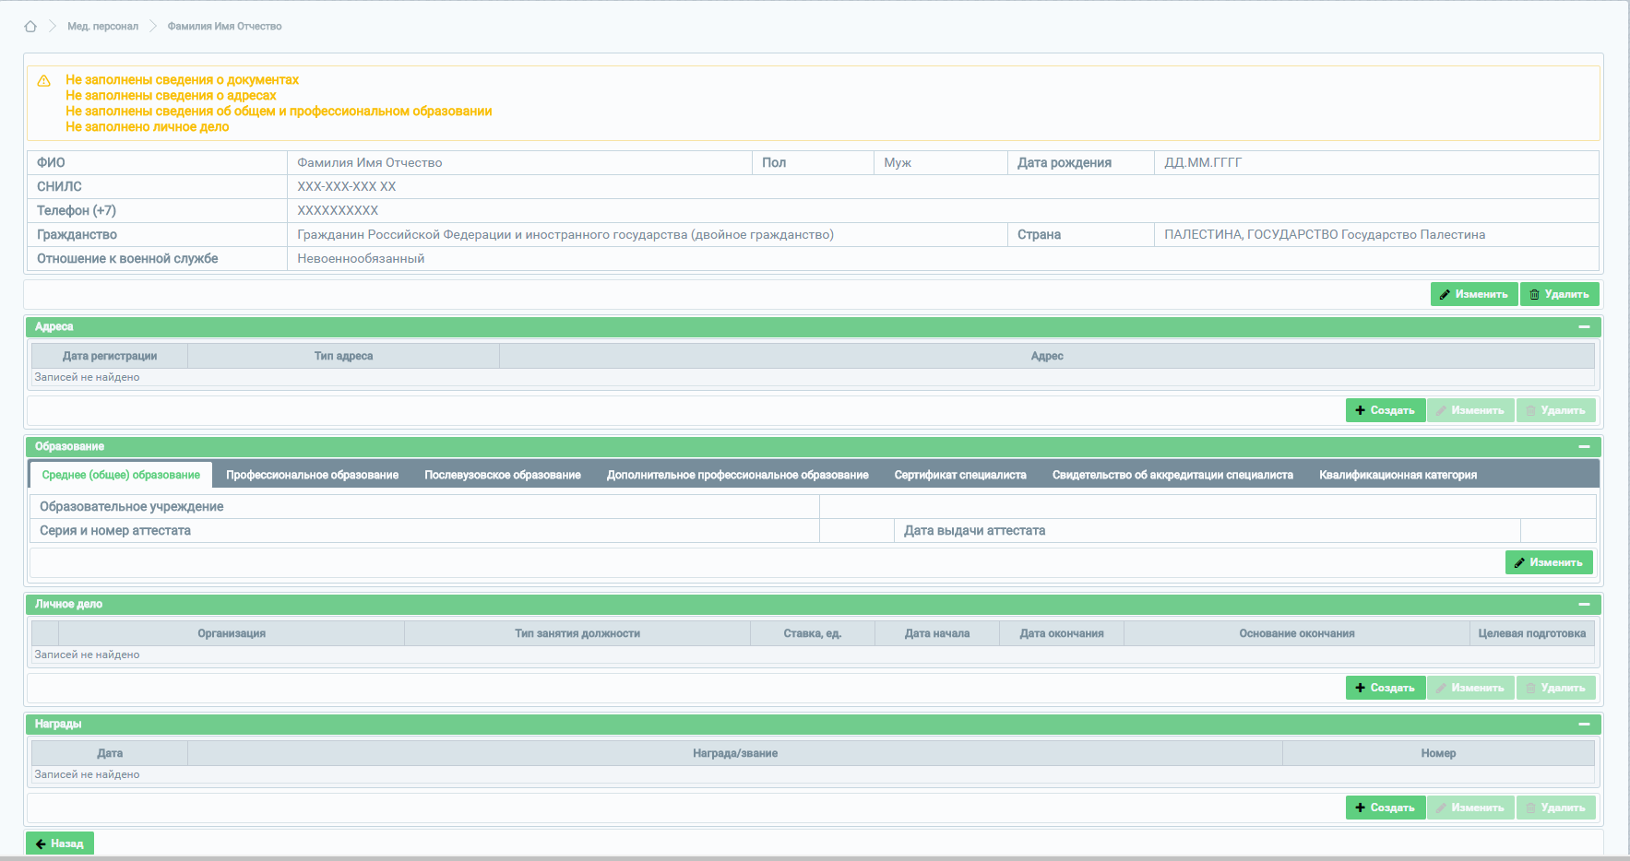

Карточка медицинского работника

Slide 25
Перспективы развития геоинформационной системы
Дальнейшая актуализация данных содержащихся в базе Геоинформационной системы(населенные пункты, Медицинские организации и т.д.)
Сопоставление с формами
Федерального статистического наблюдения
Дальнейшее развитие системы в части распределение на уровни оказания по профилям медицинской помощи
Интеграция Федерального регистра медицинских организаций и медицинских работников с Геоинформационной системой

Slide 26
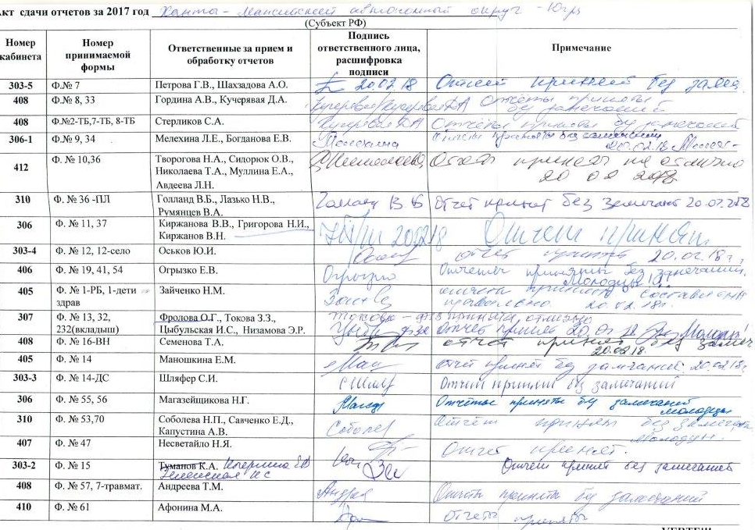

Slide 27
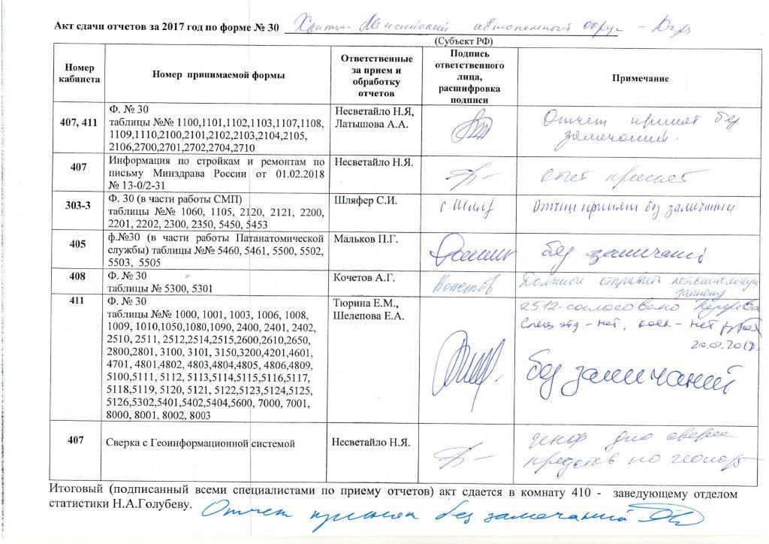

Slide 28
Благодарю за внимание!
Чурсина Ирина Ильдаровна
Тел. 8 (3467) 960 642, Email: chursinaii@miacugra.ru.

